Slide 1
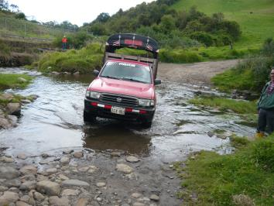
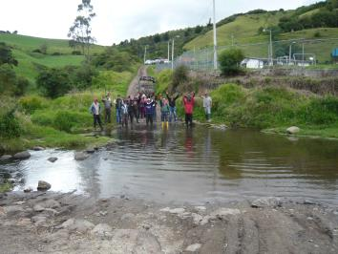
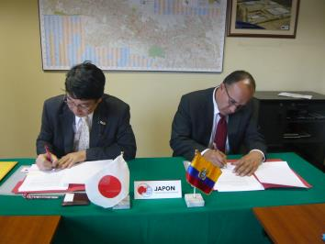
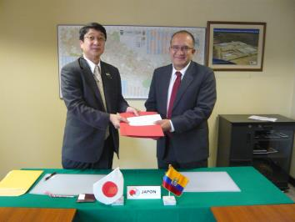
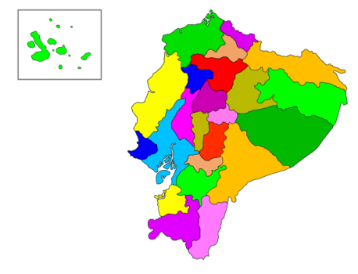
対エクアドル草の根・人間の安全保障無償資金協力
「ボボ・デ・カル橋梁建設計画」
在エクアドル日本国大使館において、平成28年度草の根・人間の安全保障無償資金協力「ボボ・デ・カル橋梁建設計画」のための、当館とカルチ県による贈与契約署名式が行なわれました。
同サイトは、トゥフィニョ自治区中心部とラ・モデロ地区並びに更に南東方に点在する２地区を連絡する唯一の交通経路でます。現在、同サイトには橋梁は無く、乾季には歩行者は住民が設置した木製の迂回橋梁を渡ることが可能であり、車両や馬等も直接川の中を渡ることが可能です。一方、雨季には交通は完全に遮断されます。また、同経路は同自治区より約１０km北方に位置するチレス活火山が噴火した際の緊急避難経路に指定されており、橋梁の有無が住民の生存率に大きく影響する可能性があります。
本計画は、前述の地区において1橋梁を建設することにより、安全な交通を確保し、地域住民の生活環境の向上に貢献しようとするものです。
供与額: 9,824,160円
贈与契約締結日: 2016年10月26日
計画実施前
署名式
キト
カルチ

